Slide 1
Compare CNN and RNN,
and then efficient
resource scheduling

Slide 2
CNN model
RNN model
Compare CNN and RNN
Distributed Deep Learning
Traning Speed Up demo

Slide 3
CNN model
- Term
- Convolution layer and activate function
- Pooling layer

Slide 4
Term
Mini-batch size: 전체 데이터셋 중 각 학습 작업에 사용되는 데이터 크기
Epoch : 딥러닝 모델을 따라 학습이 1회 완료

Slide 5
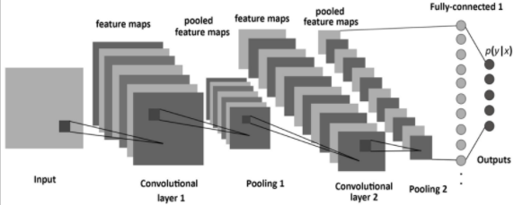
CNN
Convolution Neural Network
3가지 계층구조 (Convolution, Pooling, fully-connect)
2차원 이상의 시각 데이터로부터 정보를 추출
general output size of Conv layer = (inputVol - filter + 2 * padding) + 1
general output size of Pool layer = inputVol / 2 == max pooling

Slide 6
Convolution layer and activate function

Slide 7
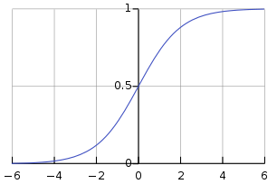
Sigmoid
초기 컨볼루션 계층 출력물에서 사물의 범주를 확률적으로 분류하기 위해 사용된 함수
그러나 딥러닝에서 적재되는 계층이 많아질 때 마다 역전파에 의해 Update되는 gradient가 vanishing 될 수 있다.
Confuse
σ(x) = 1 / (1 + e^{-x})

Slide 8
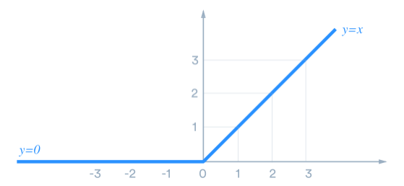
ReLU
A rectified linear unit
각 컨볼루션 계층에서 출력된 결과물을 기존의 Softmax로 처리하는 것은 비효율적
토론토 대학의 힌튼(Hinton) 교수가 단순화된 모델 ReLU를 제안
ReLU는 입력의 대해 0보다 작으면 항상 0으로, 0보다 크면 항상 1의 기울기를 가짐
f(x) = max(0, x)

Slide 9
pooling layer

Slide 10
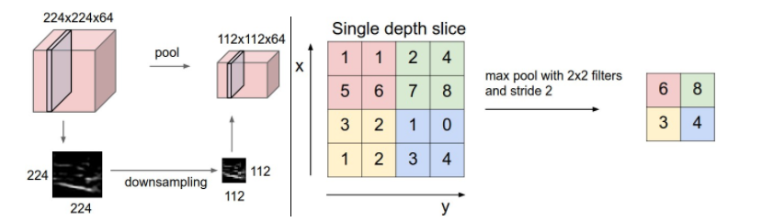
Max pooling
Pooling 과정은 입력의 크기를 축소하는 과정
흔히 사용되는 Pooling으로 2x2 필터를 적용하며, 2배 축소됨
일반적으로 필터 영역 내 가장 큰 값(Max)으로 가져옴

Slide 11
RNN model
- RNN
- LSTM

Slide 12
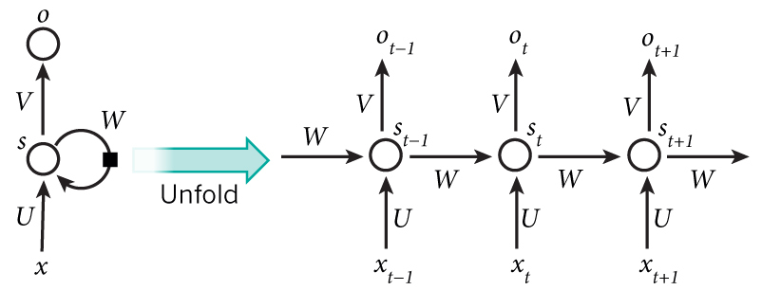
RNN
Recurrent Neural Netork
입력물의 바로 다음 값을 추측하고 싶을 때 사용
Recurrent weight라는 현재와 이전시점 간 가중치를 사용
특정 시간에서 다양한 입력의 대한 가중치 W,V,U를 모든 단계에서 공유
역전파 학습 모델의 변형인 BPTT로 학습
S_{t} = f(U_{xt} + WS_{t-1}) : than or RNN 모델을 사용
O_{t} = softmax(VS_{t}) : O는 timestamp 값 t의 출력

Slide 13
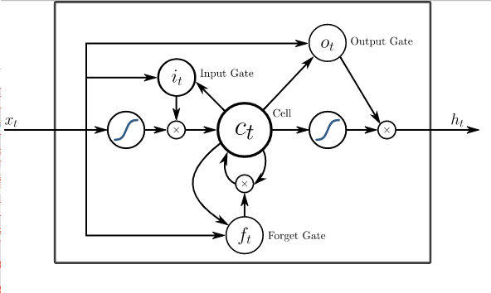
LSTM
Long short term memory
RNN의 각 출력값들은 이전 시간에 매우 의존적
RNN의 이런 점은 결국 Vanishing 또는 Exploding 발생
LSTM 구조는 RNN과 유사
각 노드를 메모리 셀로 대체

Slide 14
Distributed Deep Learning
- Term
- Parallelism
- Distributed Tensorflow
- Synchronous and asynchronous
- Parameter server
- 학습 단계별 소모되는 시간

Slide 15
Distributed Neural Network
Model parallelism : 뉴럴네트워크 모델을 사용함에 있어, 일부 분야에서는 모델의 크기가 매우 크고, GPU 메모리로는 이를 모두 적재할 수 없다. 따라서 하나의 모델을 다수의 장치에 나누어 저장한다.
Data parallelism : 적당한 크기를 가지는 딥러닝 모델을 각 GPU마다 저장하고, 대량의 학습 데이터를 서로 다르게 분산하여 저장한다.

Slide 16
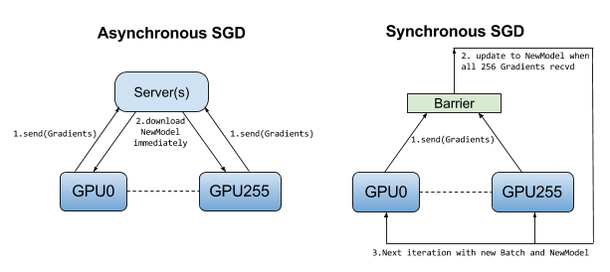
Synchronous and asynchronous
비동기 학습 : 모델을 업데이트 할 때, 다른 장치를 기다릴 필요가 없다.
동기 학습 : 모델을 업데이트 할 때, 다른 장치들이 모두 업데이트를 수행해야만 다음 작업을 진행

Slide 17
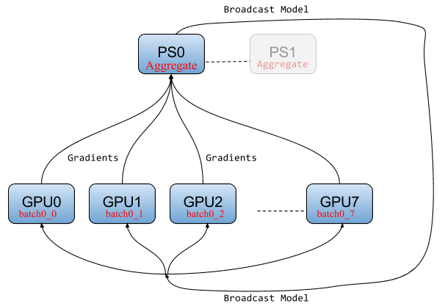
Parameter server
In each training iteration, each worker reads its own split from the mini-batch, computing its own gradients, and sending those gradients to one or more parameter servers.

Slide 18
Worker
Device = Workers
Because of, tensorflow document called device is 'worker'

Slide 19
학습 단계별 소모되는 시간
각 워커들의 Data Transfer Time 2 * Sw'_{p} / pB
Parameter 서버에서 Parameter 업데이트에 소모되는 시간 T_{update} * w'_{p} / p
분산 처리 딥러닝 학습 소요 시간 max[ m*Tf + Tb + (2 * Sw'_{p} / pB) + (T_{update} * w'_{p} / p) + (δ*w) + (δ'*P) ]
1) Worker가 처리 속도와 관련되고,
2) Parameter가 Load-Balancing 역할을 수행
따라서 Worker와 Parameter를 개선하면, 학습의 시간을 최소화 시킬 수 있다.

Slide 20
효율적이고 안정적인 자원 스케줄링
- Introduction paper
- DRF
- Tetris
- DRF & Tetris demerit
- Optimus demo
- System implementation demo

Slide 21
Introduction Paper
Optimus:An EfficientDynamic Resource Scheduler for Deep Learning Clusters
효과적인 자원 관리를 통한 학습 속도 및 안정성 개선
홍콩 대학, 컴퓨터 사이언스 학과

Slide 22
DRF
Dominant Resource Fairness
미리 각 task마다 필요한 자원을 추정하고 할당

Slide 23
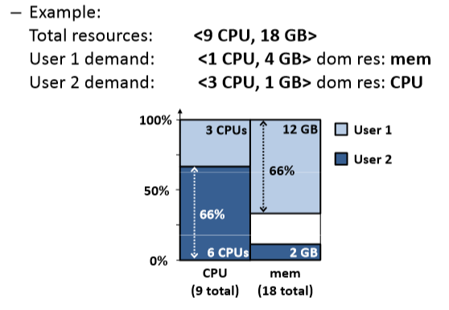
DRF

Slide 24
Tetris
초기 진행된 일부 작업들의 자원 할당량을 조사하여, 작업에 할당할 동일한 자원량을 추측
그러나 매 작업마다 할당할 동일한 자원량이 고정되어 있다.

Slide 25
DRF & Tetris demerit
Resource allocation of existing scheduler is inefficiently.
Waste resource - Increasement of a job completion time
Lack resource - Fault job

Slide 26
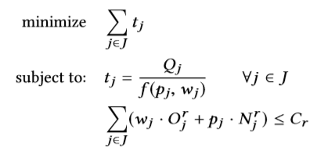
Optimus demo
1) 기존 동기/비동기 수식으로부터 작업을 대기 중인 파라메터들을 포함한 전체 작업 시간은 Q/f(p,w) 가 된다. 따라서, 작업 시간이 느릴 수록, 전체 epoch/step의 완료 시간에 영향을 줄 수 밖에 없다.
2) Optimus에서는 평균 작업 완료 시간을 최소화하기 위하여, Worker와 Parameter Server, 그리고 Resource 간 필요 자원 할당을 매번 업데이트한다.
3) Optimus에서 작업 완료 시간을 최적화하기 위해서는 각 Dynamic resource 할당은 아래와 같은 수식을 따라야한다.
4) 그러나 최적화하기 위한 기법에서 Q/f(p,w)는 Worker와 Parameter 관계가 서로 선형적이지 않기 때문에 매 시점에서 marginal gain으로 만족하는 값을 찾아야한다.
5) 하나의 Worker나 Parameter Server가 추가될 때, 작업 완료 시간은
Q/f(p,w)_{i} - Q/f(p,w)_{i+1} 만큼 감소함을 얻을 수 있다.
Q/f(p,w) =

Slide 27
System implementation demo
Data Serving - HDFS를 활용 - RR 방식으로 각 Worker마다 거의 유사한 공간을 할당
Straggler Handling - 느려지거나 또는 느린 Worker의 관리
Load Balancing - Parameter Server를 이용한 로드밸런싱
Scheduler on Kubernetes - fault-tolerance

Slide 28
Data Serving
1) RR 방식의 HDFS로 저장하여, Worker의 작업이 변경될 때마다 저장 공간을 새로 할당한다. 기본적으로 128MB에 크기를 가지고 있다.

Slide 29
Straggler Handling
1) 문제
Worker의 성능이 뒤처질 경우 동기나 비동기 처리에서 학습 속도의 중대한 영향을 입힌다.
따라서 각 Worker가 작업 완료 후, Gradient를 Parameter Server로 Update를 시작할 때, 서로 다른 Worker들과 비교하여 Update 시작 시점의 Gap을 구해야한다.
2) 해결 방안 제시
느려진 워커를 발견할 경우 새로운 Worker를 추가한다.

Slide 30
Load Balancing
1)문제
분산 처리 딥러닝 프레임워크. 예를 들어, TensorFlow 같은 프레임워크에서는
각 Parameter를 분산한다. 그러나 분산되는 Parameter의 크기는 랜덤하며, 심지어 하나의 Parameter가 가능한 모든 parameter server로 할당될 수 있다.
이것은 현재 분산 처리 딥러닝 학습 속도를 낮추는 하나의 큰 요인이 된다.
2)해결 방안 제안
- Overall parameter size / default parameter servers = average
- 기본적인 parameter server에 할당가능 크기는 average
- 입력된 parameter 크기가 average보다 높을 경우, average를 기준하여 분할하고, 각 parameter 크기에 맞춘 parameter server를 할당

Slide 31
Scheduler on Kubernetes
1) Tensorflow와 같은 분산 처리 딥러닝 프레임 워크는 일반적으로 Docker를 활용하여 Parameter Server를 구현한다.
2) Kubernets는 Docker를 효과적으로 Scheduling 할 수 있는 관리 도구로,
master node와 slave node로 구성되어지며, load-balance 및 fault-tolerance 기능으로 효과적인 작업 분배 및 관리가 용이하다.

Slide 32
참 고 논 문
1. 이은주 (2017). CNN과 RNN의 기초 및 응용 연구. 방송과 미디어. 22(1).87-95.
2. Optimus: an efficient dynamic resource scheduler for deep learning clusters
3. Rectified Linear Units Improve Restricted Boltzmann Machines
4. https://www.oreilly.com/ideas/distributed-tensorflow

